Slide 1
세계 경제의 흐름

Slide 2
원 제국

Slide 3
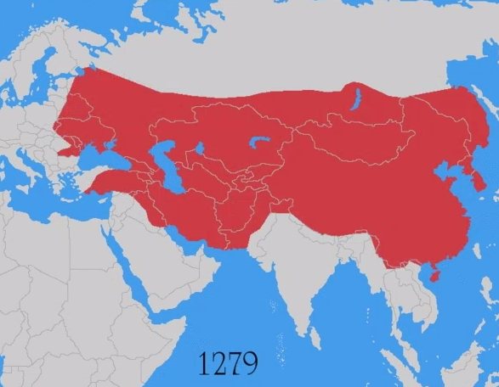
원 제국

Slide 4
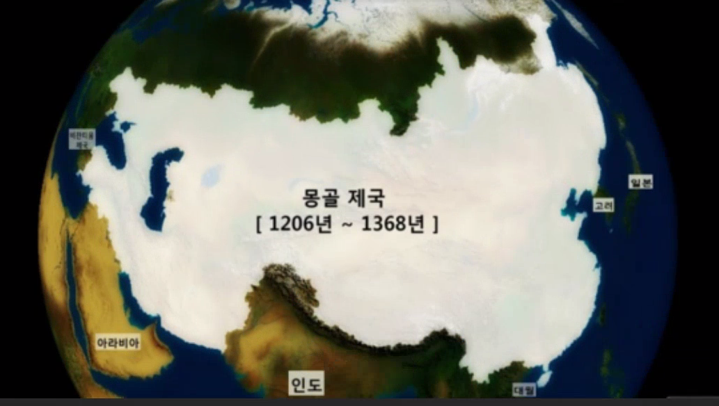
원 제국

Slide 5
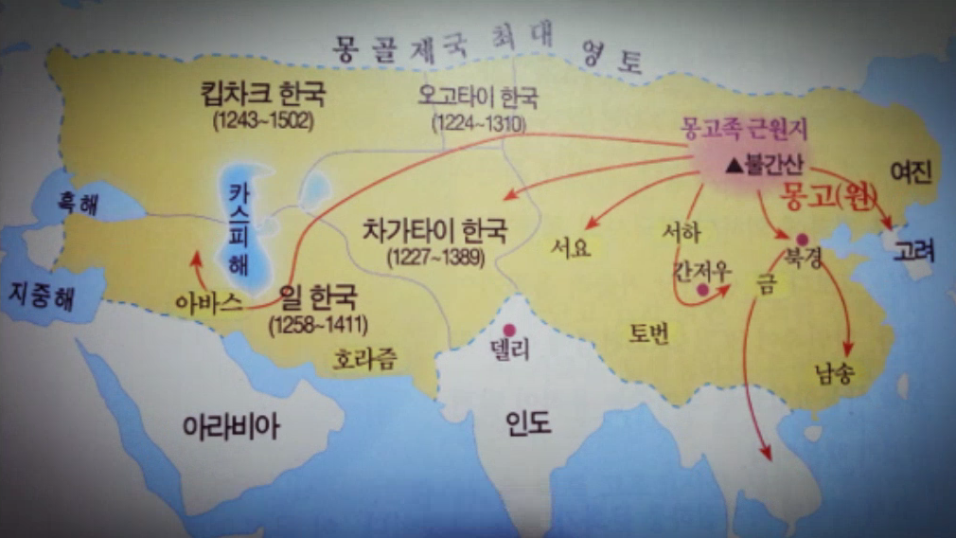
원 제국

Slide 6
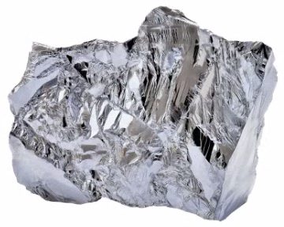
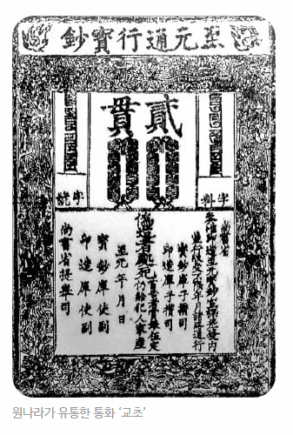
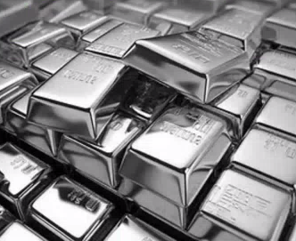
원 제국

Slide 7
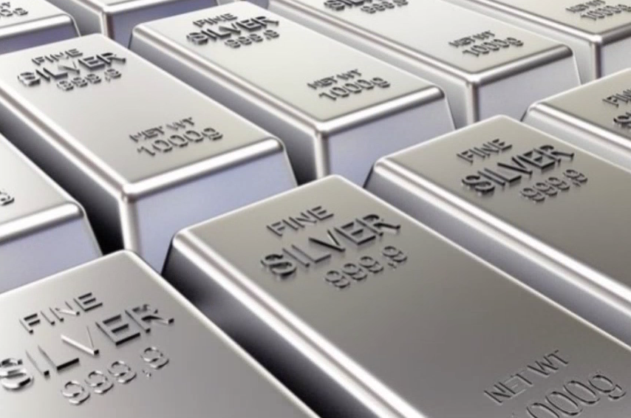
원 제국

Slide 8
원 제국

Slide 9
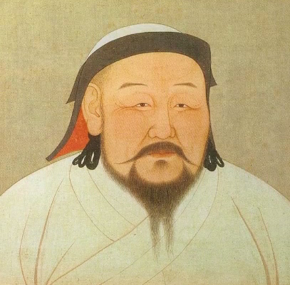
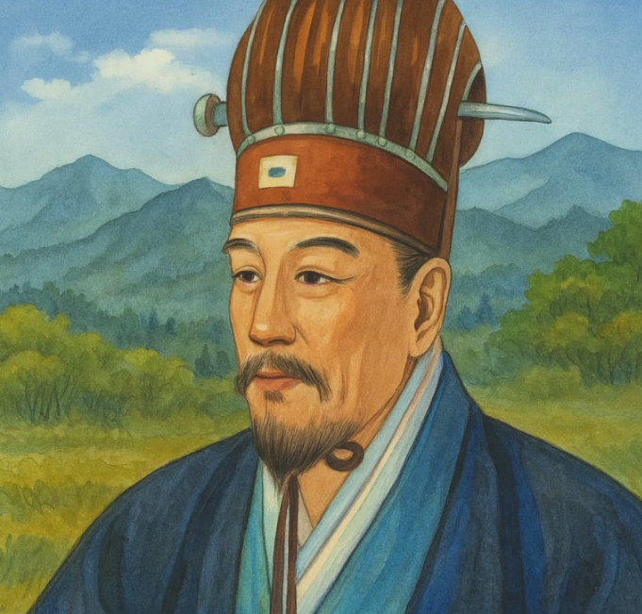
원 제국

Slide 10
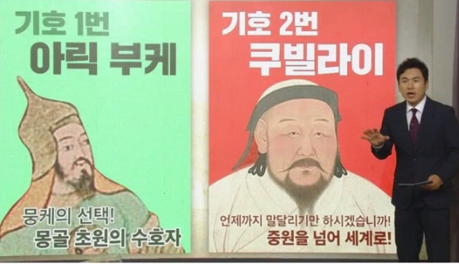
원 제국

Slide 11
원 제국

Slide 12
원 제국

Slide 13
원 제국

Slide 14
원 제국

Slide 15
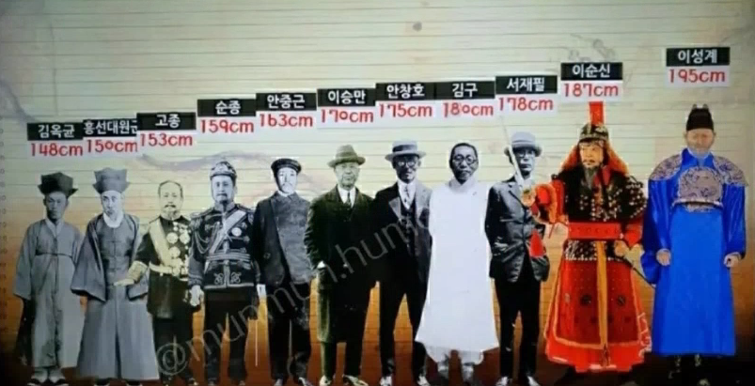
원 제국

Slide 16
원 제국

Slide 17
원 제국

